Slide 1

Projet : Analyser les indicateurs de l’égalité hommes/femmes en respect du RGPD
Arthur Alvarez

Slide 2

Contexte
Au moins 50 salariés => index de l’égalité femmes-hommes
Objectif : améliorer notre image et attirer des talents
Besoin : rapport automatique à partir des données du SIRH

Slide 3
Données initiales
3 fichiers csv avec une colonne en commun : id_salarié
Infos pro: ancienneté, distance domicile/travail, service, work_accident, niveau de satisfaction
Rémunération: contrat, durée hebdo, salaire base mensuel, %variable_moyen, augmentation, promotion
Salarié: sexe, prénom/nom, téléphone, date_naissance, Etat Civil, Congé maternité A-1, Enfants

Slide 4
Choix des indicateurs
Salaire moyen
Niveau de satisfaction moyen
Durée hebdomadaire moyenne
Nombre de promotions
Nombre d’accidents

Slide 5
RGPD
Finalité -> index
Exactitude -> pas de modification des données
Limitation -> 5 ans (article D1142-5)
Sécurité/protection -> données sur mon PC accessible uniquement par moi
Responsabilisation -> désigner un responsable
Respect des droits des personnes -> chaque salarié peut demander à consulter ses données ou les faire corriger

Slide 6
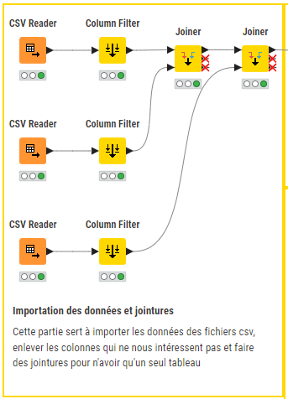
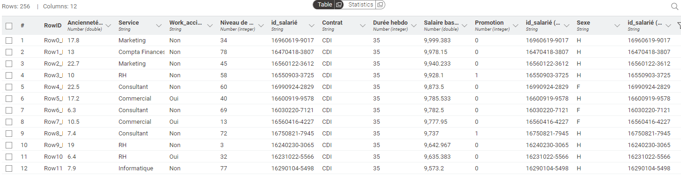
Importation des données

Slide 7
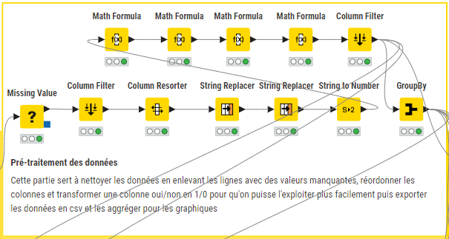
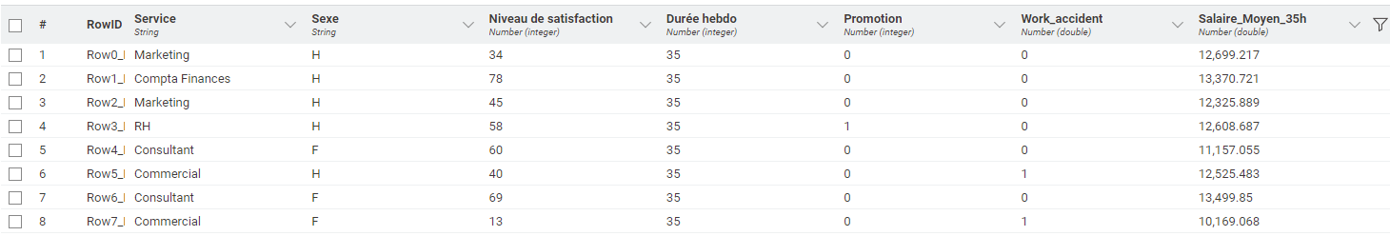
Pré traitement des données

Slide 8

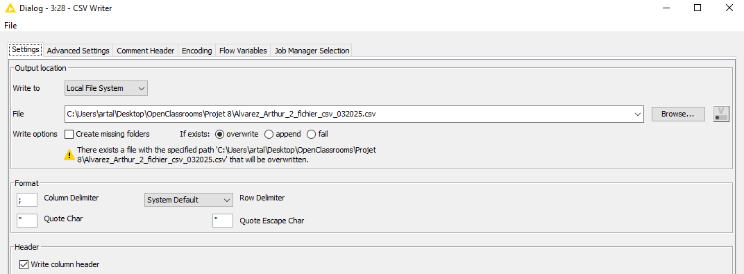
Exportation des données

Slide 9
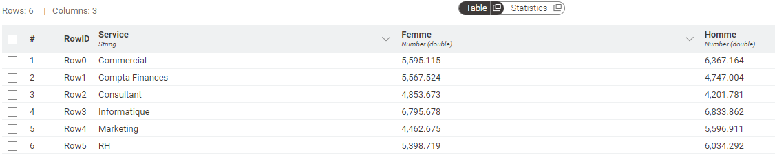
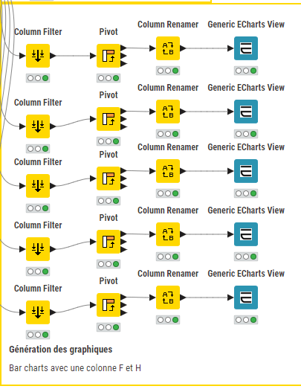
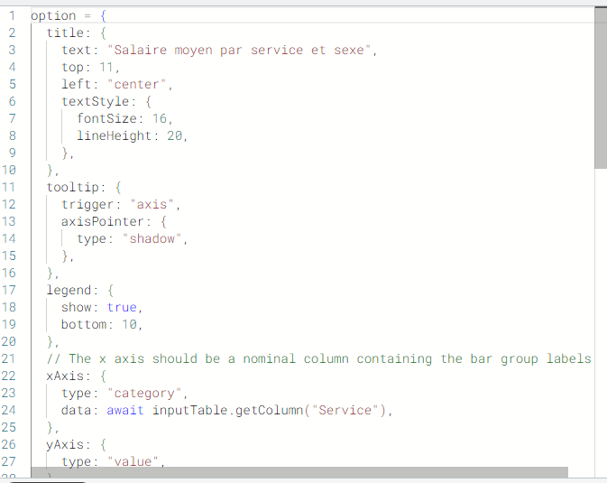
Graphiques

Slide 10
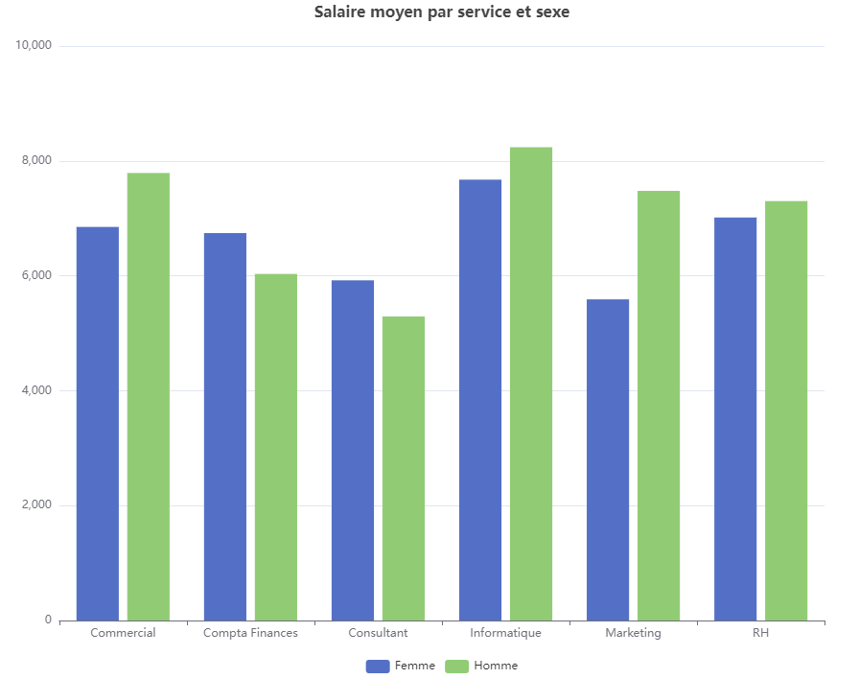
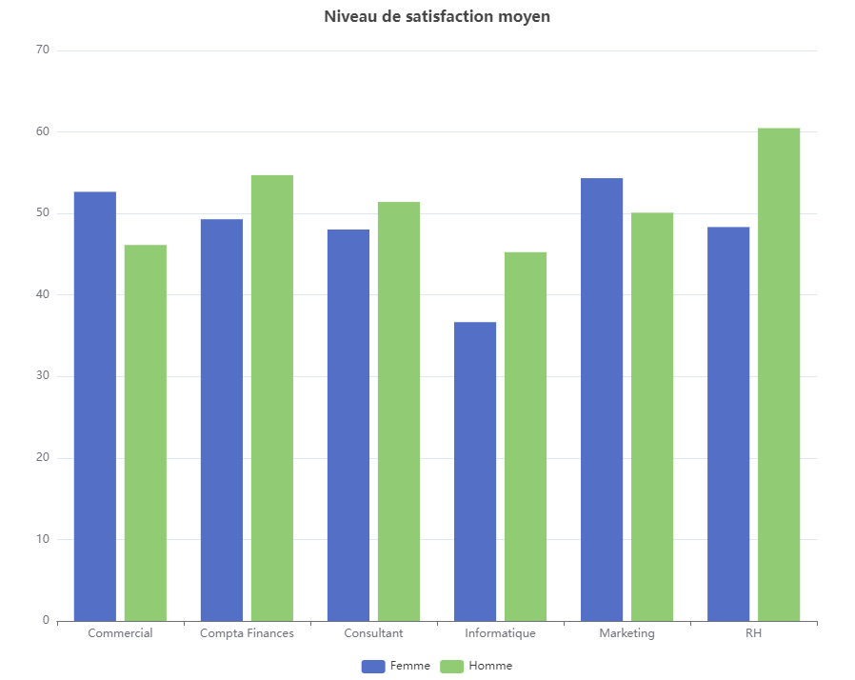
Résultat

Slide 11
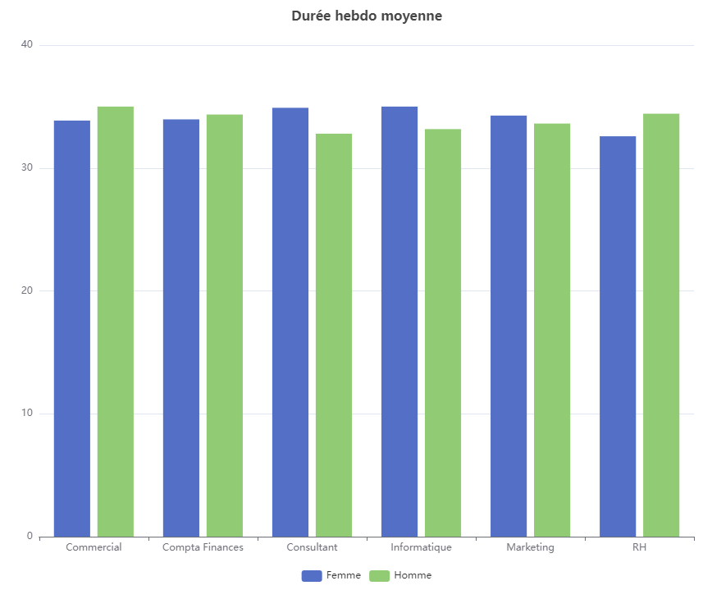
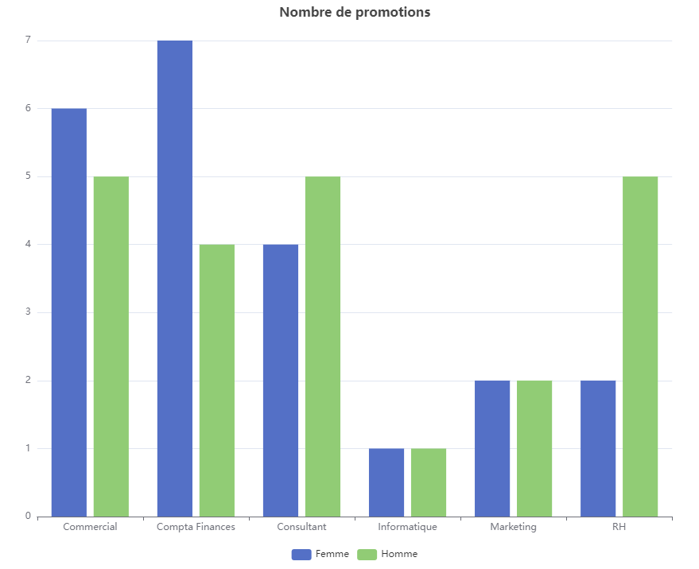
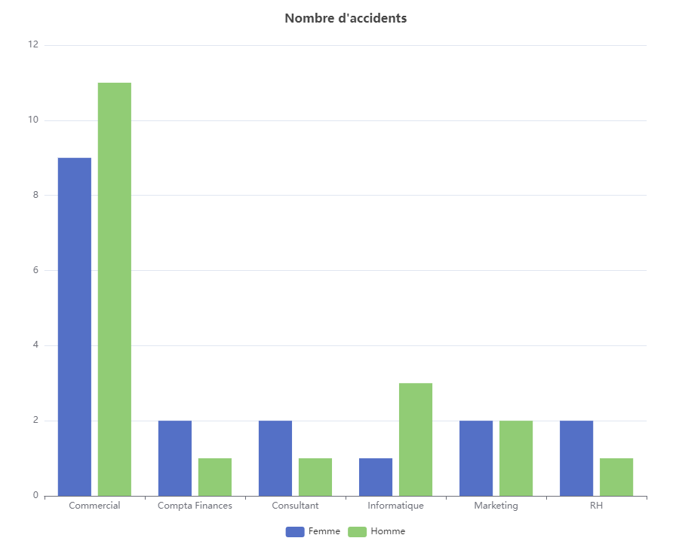
Résultat

Slide 12
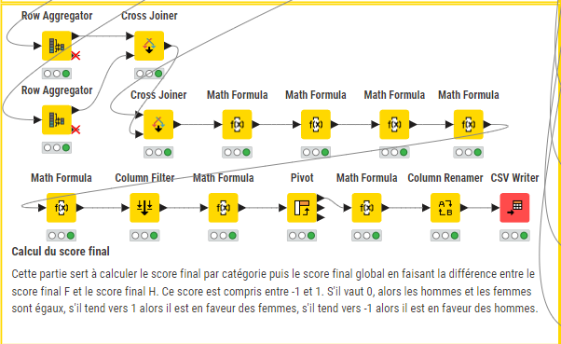
Score final

Slide 13

Recommandations
Continuer comme ça ! Très bon score
Essayer d’équilibrer dans les services

